Slide 1


Славетні українці,
ЩО ПРОСЛАВИЛИ Україну.

Slide 2
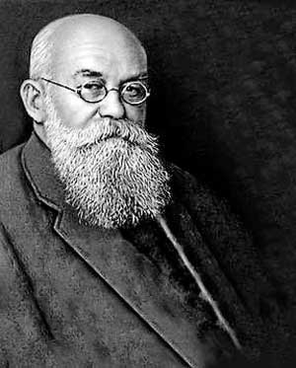
Михайло Грушевський
Славетні українці
Роки життя:
17 вересня 1866 – 25 листопада 1934
професор історії,організатор української науки,політичний діяч і публіцист,
Голова Центральної Ради Української Народної Республіки (1917 – 1918),
голова Наукового Товариства ім. Шевченка у Львові,
завідувач кафедри історії Львівського університету (1897 – 1913),
автор понад 2000 наукових праць.

Slide 3
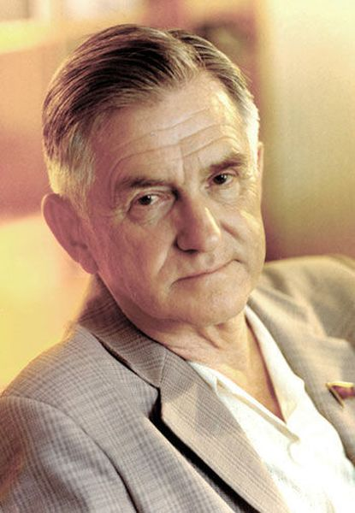
Олег Антонов
Славетні українці
Роки життя:
25 січня 1906 – 4 квітня 1984
Народився в С. Троїці Подольського повіту Московської губернії, жив в м. Києві;
провідний авіаконструктор, доктор технічних наук, академік;
закінчив машинобудівний факультет Ленінградського політехнічного інституту.
Основоположник планеризму, створив близько 30 типів планерів;
розробив транспортні літаки Ан-8, Ан-12, Ан-22, Ан-26, Ан-32, Ан-72, Ан-124; пасажирські літаки Ан-10, Ан-24; працював генеральним конструктором Київського дослідно-конструкторського бюро.

Slide 4
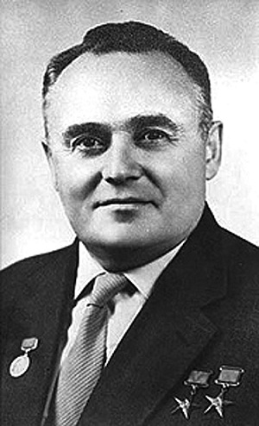
Сергій Корольов
Славетні українці
Роки життя:
30 грудня 1906 – 14 січня 1966
Народився в м. Житомирі.
Український вчений у галузі ракетобудування та космонавтики, коструктор, конструктор перших супутників Землі і космічних кораблів.
З 1946р. Корольов працював головним конструктором балістичних ракет.
З 1956 р. - керівник і головний конструктор ракетного центру, під керівництвом Корольова створено космічні апарати серій “Луна”, “Союз”

Slide 5
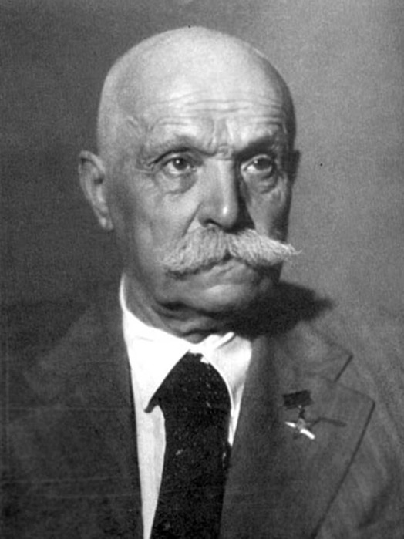
Славетні українці
Євген Патон
Роки життя:
20 лютого 1870 – 12 серпня 1953
Український вчений у галузі зварювальних процесів і мостобудування; Академік АН УРСР, Герой Соціалістичної Праці; закінчив Дрезденський технічний університет, Петербурзький інститут інженерних шляхів, організував в Академії наук Українську кафедру інженерних споруд.
1934-1953 роки – директор інституту електрозварювання АН України.
Під керівництвом Патона винайдено спосіб автоматичного швидкісного зварювання.
1953 року ім’ям Патона названо міст через
Дніпро У Києві.

Slide 6
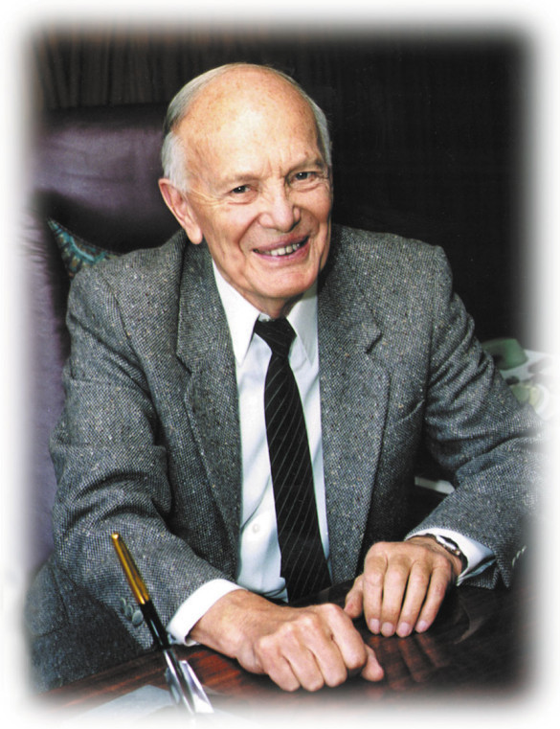
Славетні українці
Борис Патон
Роки життя: 27 листопада 1918
Український науковець в галузі зварювальних процесів, металургії і технології металів, доктор технічних наук; навчався в Київському політехнічному інституті.
З 1953 року – директор інституту електрозварювання ім. Є.О.Патона АНУ.
Перший нагороджений званням Герой України.
Вивчає системи керування з різноманітними кібернетичними приладами, працює над створенням зварювальних роботів.

Slide 7
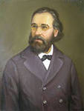
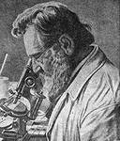
Ілля Мечников
Славетні українці
Роки життя:
3 травня 1845, Іванівка Харківської губернії — 2 липня 1916, Париж.
Український, російський і французький науковець, один з основоположників еволюційної ембріології, імунології та мікробіології.

Slide 8
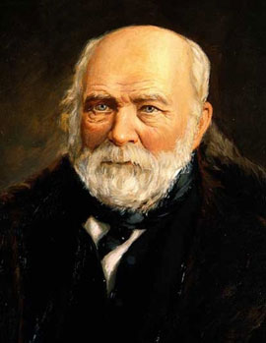
Славетні українці
Микола Пирогов
Роки життя: 1810 – 1881
Великий український лікар і вчений, педагог і суспільний діяч; один з основоположників хірургічної анатомії й анатомо-експериментального напрямку в хірургії.
Виняткова роль Н. И. Пирогова в розробці припаратів знеболювання. Наркоз був запропонований у 1846 р.

Slide 9
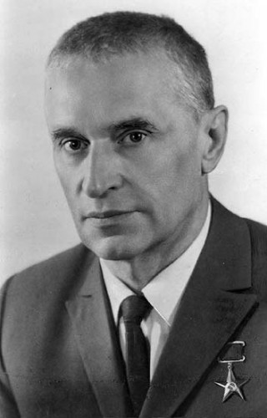
Славетні українці
Микола Амосов
Роки життя: 6 грудня 1913 – 12 грудня 2002
Народився в с. Ольхово Волгоградської обл.;
учений в галузі медицини, біокібернетики, директор інституту серцево-судинної хірургії, дійсний член НАНУ.
Навчався в Архангельському медичному інституті;
працював хірургом в Череповці, у Польовому пересувному госпіталі, в Москві.
В 1952 році переїхав до України в Київ.
В 1963 році зробив протез мітрального клапана.
Член-кореспондент Академії медичних наук УРСР, академік Української Академії Наук.

Slide 10
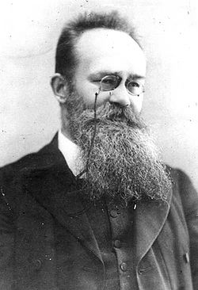
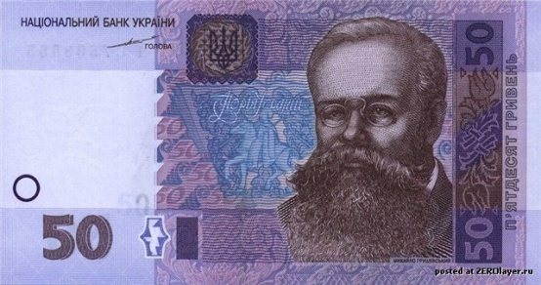
Михайло Грушевський
Славетні українці
Видатний історик
Роки життя: 1866—1934
Перший президент незалежної України — Михайло Грушевський.

Slide 11
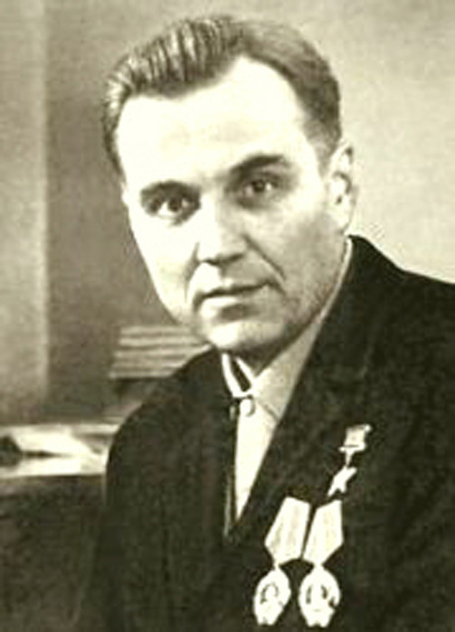
Василь Сухомлинський
Славетні українці
Роки життя:
28 вересня 1918 – 2 вересня 1970
Народився в с. Василівці Онуфріївського району Кіровоградської області;
український педагог, публіцист, письменник, поет;
закінчив Полтавський педагогічний інститут,
з 1935 року починається педагогічний шлях,
з 1948 по 1970 рік працював директором Павлиської середньої школи; захистив кандидатську дисертацію,
член-кореспондент Академії педагогічний наук, заслужений вчитель УРСР, нагороджений званням Герой Соціалістичної Праці;
автор 41 монографій, 60 статей, 1200 казок та оповідань.

Slide 12
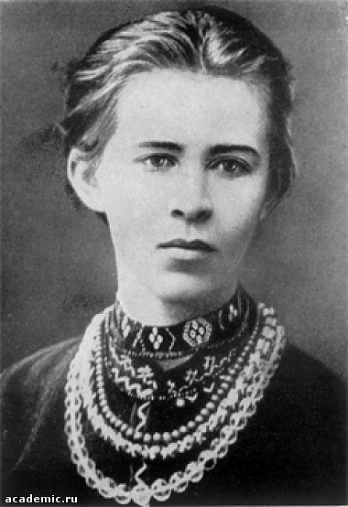
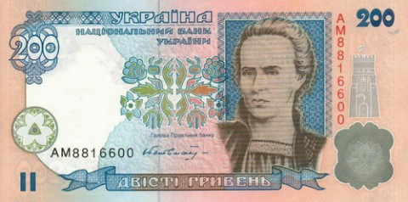
Леся Українка
Славетні українці
Роки життя:
25 лютого 1871 – 19 липня 1913
(Лариса Петрівна Косач)
Народилася в м. Новоград – Волинському.
Леся Українеа - українська письменниця, перекладач,
культурний діяч.
Навчалася під керівництвом приватних учителів; знала більше 10 іноземних мов, європейські і слов’янські мови (російську, польську, болгарську та ін.), а також давньогрецьку, латинську, що свідчило про її високий інтелектуальний рівень.
Перший вірш “Надія” написала у 8 років.

Slide 13
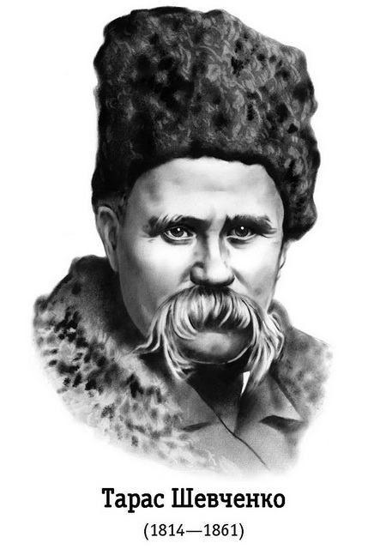
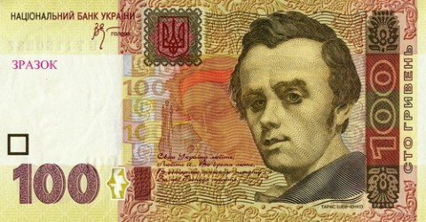
Тарас Шевченко
Славетні українці
Роки життя:
9 березня 1814 – 10 березня 1861
Народився в с. Моринці Звенигородського повіту Київської губернії (нині Черкаська область).
Український поет, письменник, художник.
Був сином селян – кріпаків.
7 травня 1838р. викуплений з кріпацтва.
Поховано в м. Каневі на Чернечій горі.
Найбільш відома збірка творів “Кобзар”.

Slide 14
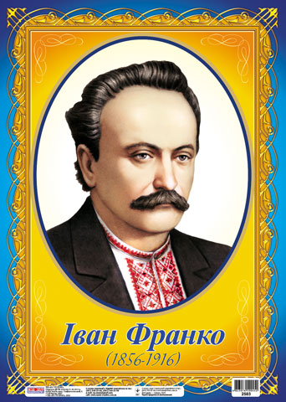
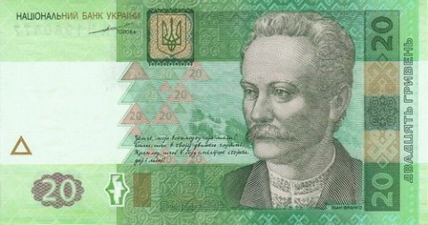
Славетні українці
Іван Франко
Роки життя:
27 серпня 1856 – 28 травня 1916
Народився в С. Нагуєвичі Дрогобицького повіту, поховано в м. Львові.
Український письменник, поет, переклад, вчений, почесний доктор Харківського університету.
Проза Франка охоплює 100 оповідань, новел, 10 повістей, романів.
І. Я. Франко-найвизначніший поет шевченківської доби.
Франка номіновано на здобуття Нобелівської премії з літератури, на його честь 1962 року м. Станіслав було перейменовано в Івано – Франківськ.

Slide 15
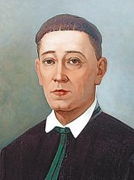

Григорій Сковорода
Славетні українці
Роки життя:
3 грудня 1722 – 9 листопада 1794
Народився в с.Чорнухах на Полтавщині,
навчався в Києво-Могилянській академії,
працював в Переяславському, Харківському колегіумах.
Г. Сковорода- просвітитель, гуманіст, філософ, поет, перекладач, педагог, знав десяток мов.
Творчий доробок включає 17 філософських творів, 7 перекладів, збірки “Сад Божествених пісень”, “Байки Харківські”, збірка віршів для дітей "Будівельники", "Коники", "Носоріг", "Ставок", "Червоні краватки", збірки поезій "Форвард".

Slide 16
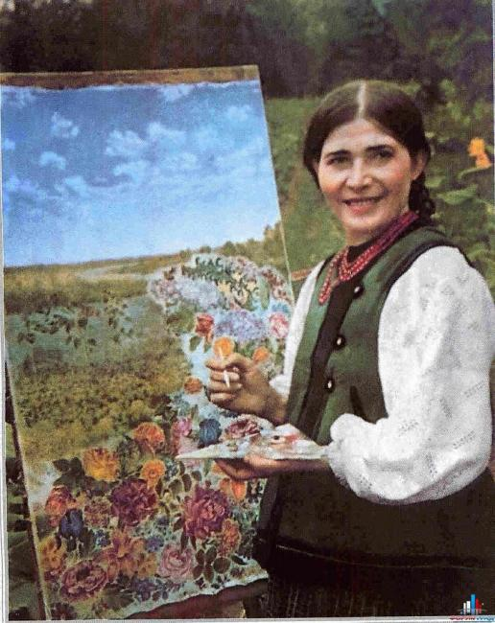
Славетні українці
Катерина Білокур
Роки життя:
25 листопада 1900 – 10 червня 1961
Народилася в с. Богданівка Пирятинського повіту Полтавської губернії; українська художниця, майстер народного декоративного живопису; почала малювати з ранніх літ, самоучка; у 1940 р. в Полтаві відбулася персональна виставка художниці-самоучки;
колекція картин Білокур зберігається в Музеї українського народного декоративного мистецтва у 1949р. стає членом Спілки художників України,
в 1951р. нагороджена орденом Знак Пошани, одержує звання Заслуженого діяча мистецтв України, звання Народного художника України.

Slide 17
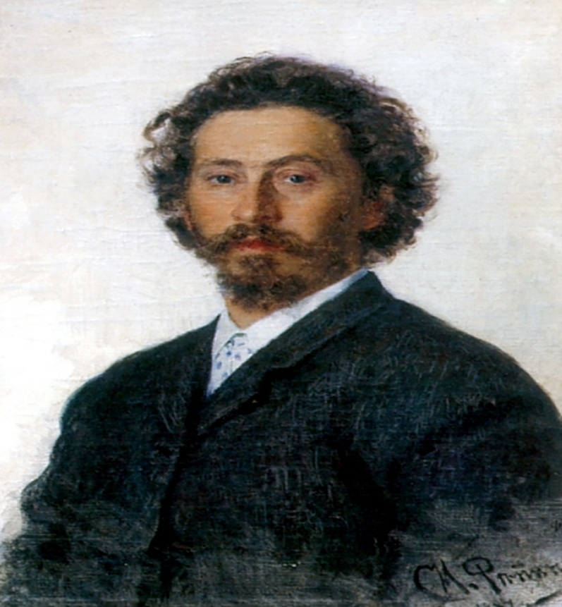
Славетні українці
Ілля Рєпін
Роки життя:
24 липня (5 серпня) 1844р. -29 вересня 1930р. у слободі Осинівка міста Чугуєва на Харківщині.
Відомий український художник-реаліст, майстер портрету, історичних та побутових сцен.

Slide 18
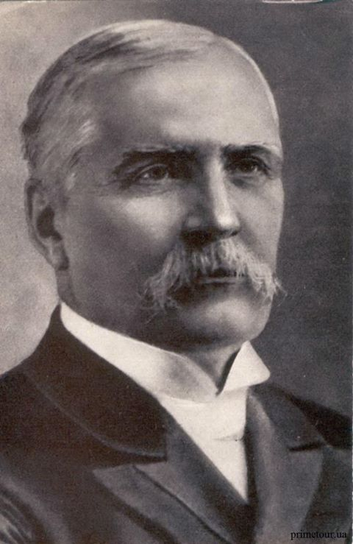
Микола Лисенко
Славетні українці
Роки життя:
10 березня 1842 – 24 жовтня 1912
Народився в с. Гриньки Кременчуцького повіту Полтавської губернії;
український композитор, піаніст, диригент, педагог, збирач пісенного фольклору;
до найвідоміших творів Лисенка належить музика гімнів “Молитва за Україну” та “Вічний революціонер”, опери “Тарас Бульба”, “Наталка Полтавка”, написав значну кількість творів на слова Т. Шевченка.
Лисенко вважається засновником української національної музики.

Slide 19
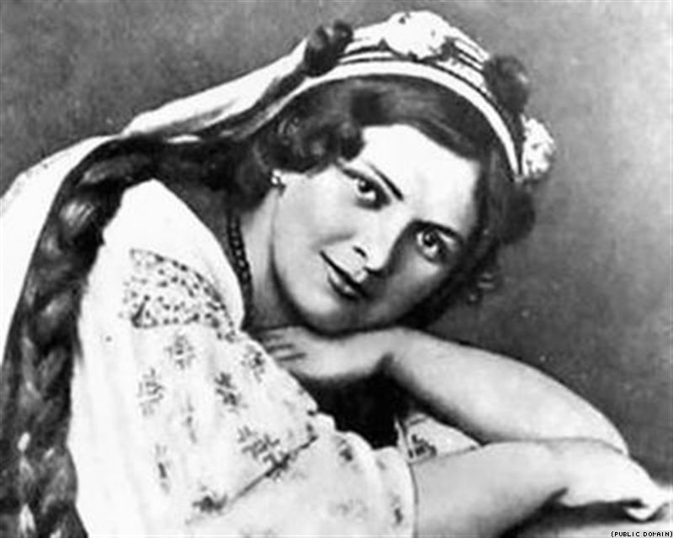
Соломія Крушельницька
Славетні українці
Роки життя:
23 вересня 1872 – 16 листопада 1952
Народилася в с. Білявинці, Галіція, нині Бучацький район Тернопільської області;
українська оперна співачка, педагог
співати почала з дитинства, знала багато народних пісень.
В 1951 році присвоєно звання заслуженого діяча мистецтв УРСР, одержала звання професора.

Slide 20
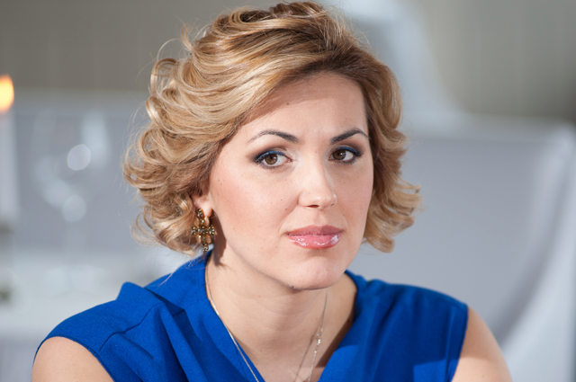
Яна Клочкова
Славетні українці
Народилася 7 серпня 1982 року в Сімферополі.
Клочкова Яна – видатна українська спортсменка, заслужений майстер спорту з плавання.
Біографія Яни Клочкової рясніє рекордами. Серед них - 50 рекордів України з комплексного плавання вільним стилем, естафетного плавання, плавання на спині, батерфляєм на дистанціях від 100 до 1500 метрів.

Slide 21
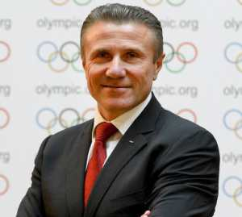
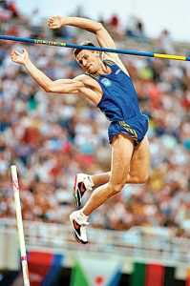
Сергій Бубка
Славетні українці
Народився 4 грудня 1963 р.,
м. Луганськ.
Сергій Бубка — видатний український
легкоатлет, шестиразовий чемпіон світу, який
підкорив вперше в світі висоту шість метрів у стрибках з жердиною.
Заслужений майстер спорту (1983). Чемпіон Олімпійських ігор (1988), світу (1983, 1987, 1991, 1995), Європи (1986), СРСР (1984, 1985). Переможець Кубків світу та Європи (1985).

Slide 22
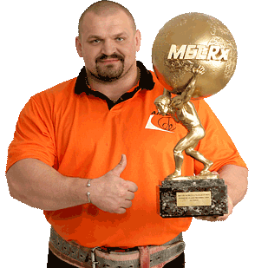
Василь Вірастюк
Славетні українці
Народився 22 квітня 1974р.,
м. Івано-Франківськ.
Український силач, володар титулів «Найсильніша людина України» (2000, 2001, 2002, 2003, 2005) та “Найсильніша людина світу” (2004). Член збірної України, яка виборола титул «Найсильніша нація світу» у 2003 та 2004 роках. Заслужений майстер спорту України.

Slide 23
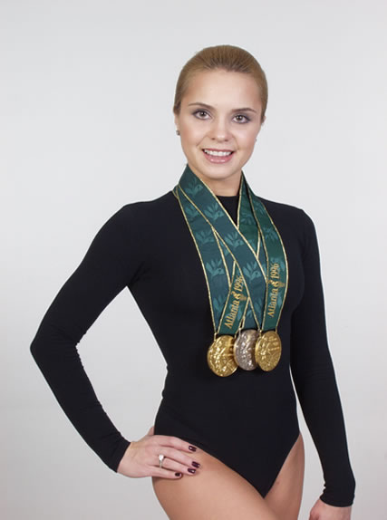
Лілія Подкопаєва
Славетні українці
Народилася 15 серпня 1978 року в Донецьку.
Українська гімнастка, володарка 45 золотих, 21 срібної та 14 бронзових медалей.
Абсолютна чемпіонка світу (Японія), володарка Кубка Європи.
Абсолютна чемпіонка Європи (Великобританія), абсолютна чемпіонка Олімпійських ігор (США).
Заслужений майстер спорту України. Суддя міжнародної категорії.

Slide 24
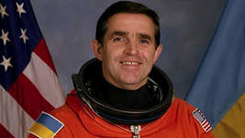
Леонід Каденюк
Славетні українці
Народився 28 січня 1951р.
в с. Клішківці Хотинського району Чернівецької області.
Перший і наразі єдиний український космонавт.
Каденюк – генерал-майор Збройних Сил України, “Герой України”, має ордени “Золота Зірка”, “За заслуги” ІІІ ст., “За мужність” І ст.
З 19 листопада по 5 грудня 1997 року здійснив космічний політ на американському БТКК “Колумбія”.

